Slide 1
Чтение стихотворения А. Плещеева «Весна». Дидактическое упражнение: «Когда это бывает? Как нужно одеваться в весенний период?» Цель: познакомить детей со стихотворением А. Плещеева «Весна». Задачи: формировать представления о весне и ее характерных признаках, и о том как нужно одеваться в весенний период

Slide 2
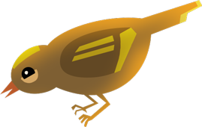
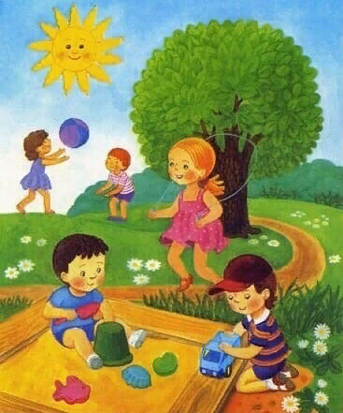
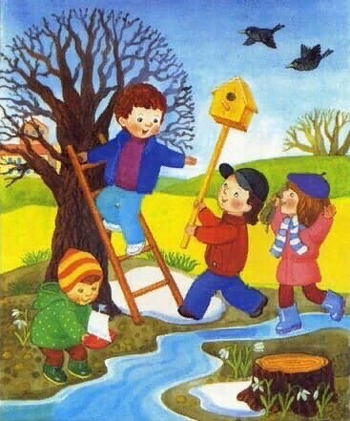
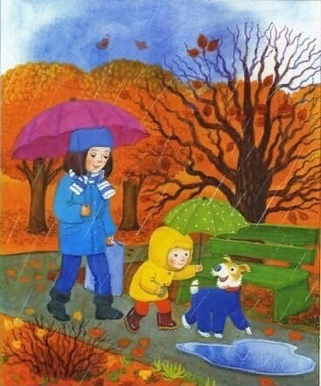
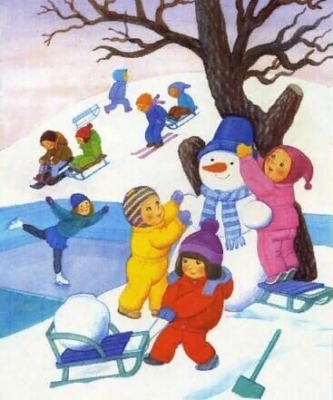
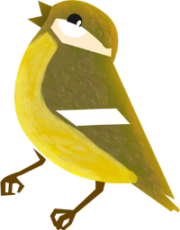
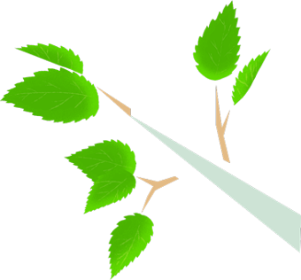
Какое сейчас время года?
Осень
Зима
Лето
Весна

Slide 3
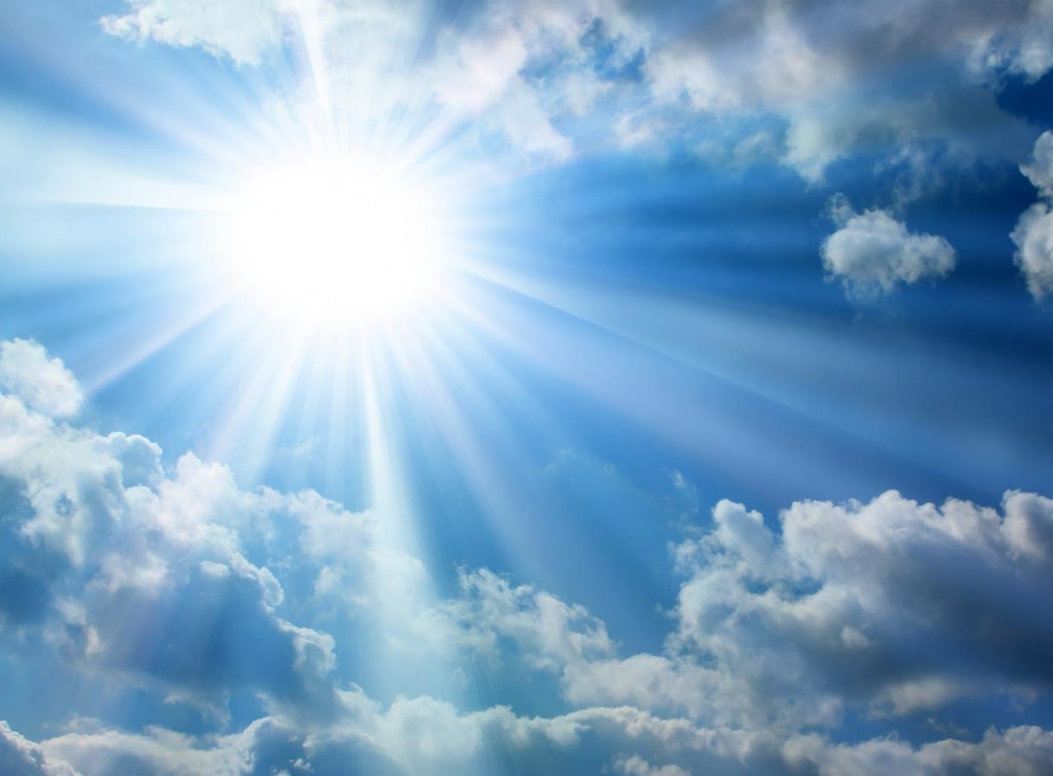
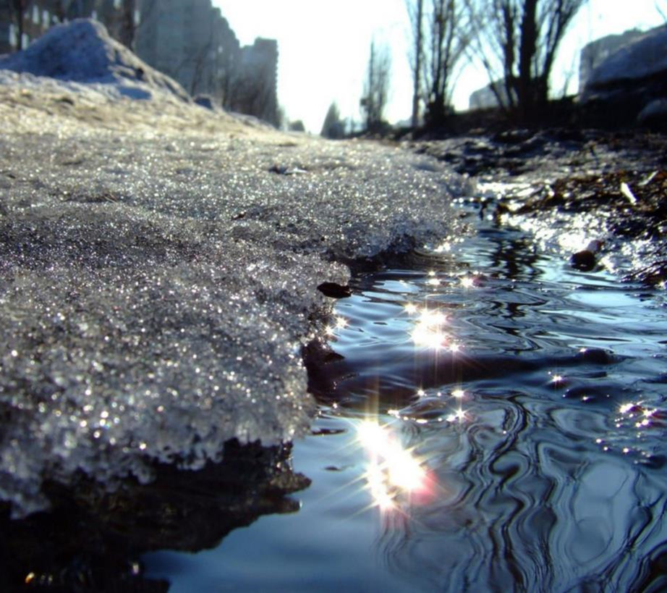
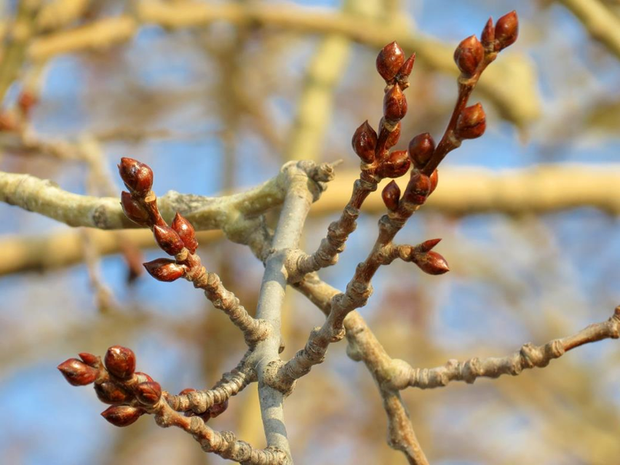
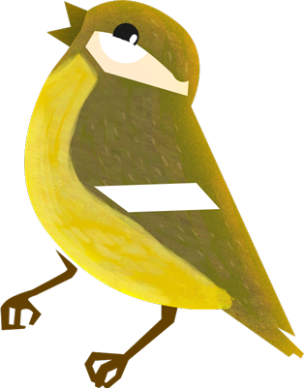
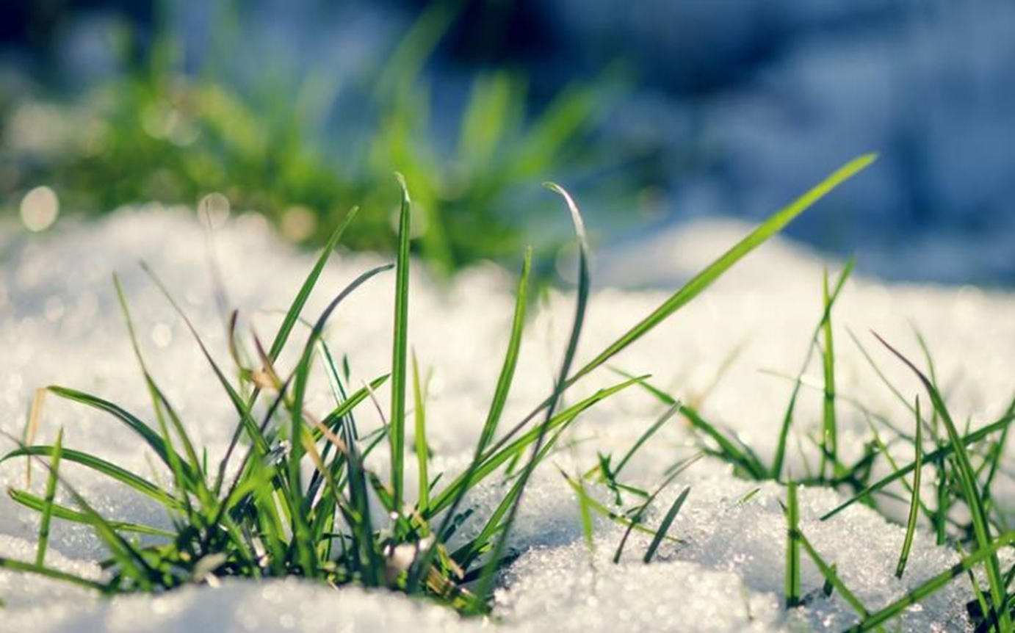
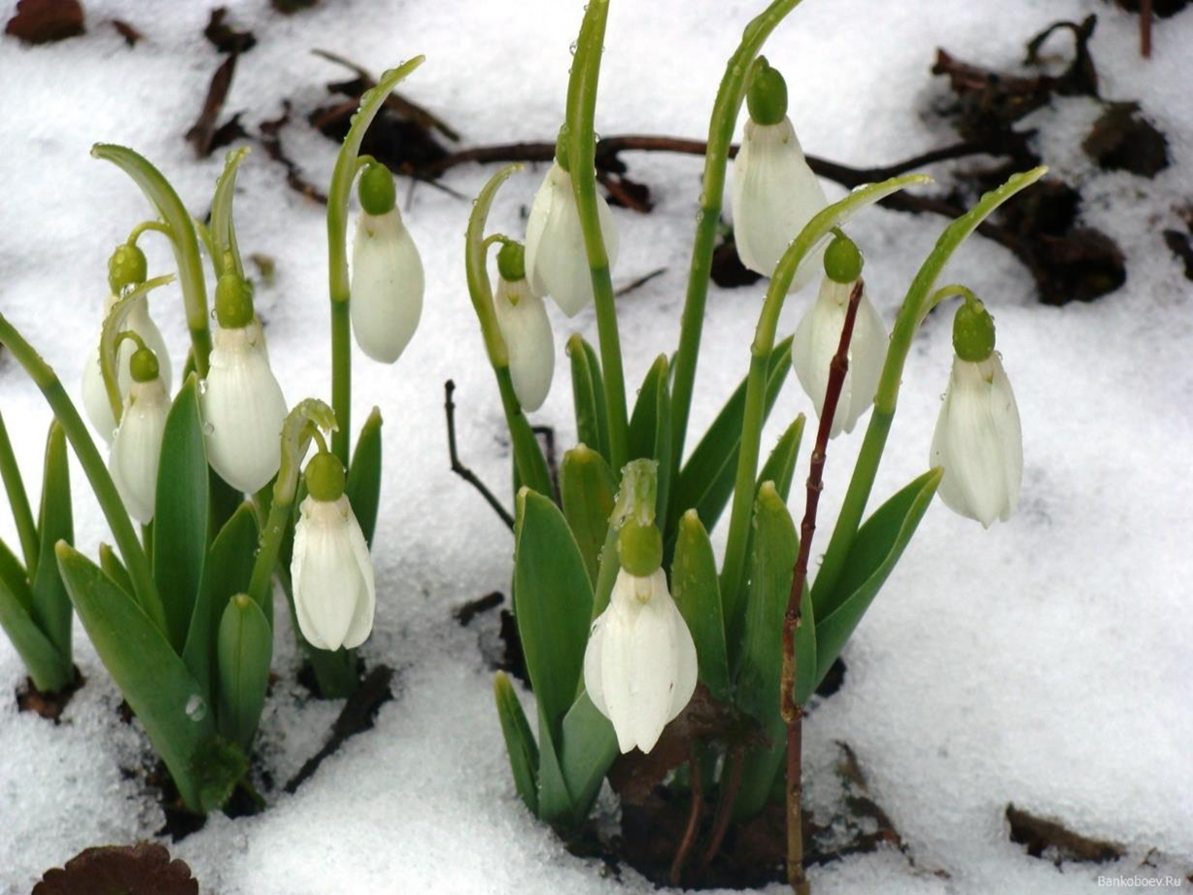
Какие приметы весны мы находили на прогулке в саду?
Ярче светит солнышко
Растаял снег и бегут ручейки
Появились почки на деревьях
Травка зеленеет
Появляются первоцветы

Slide 4
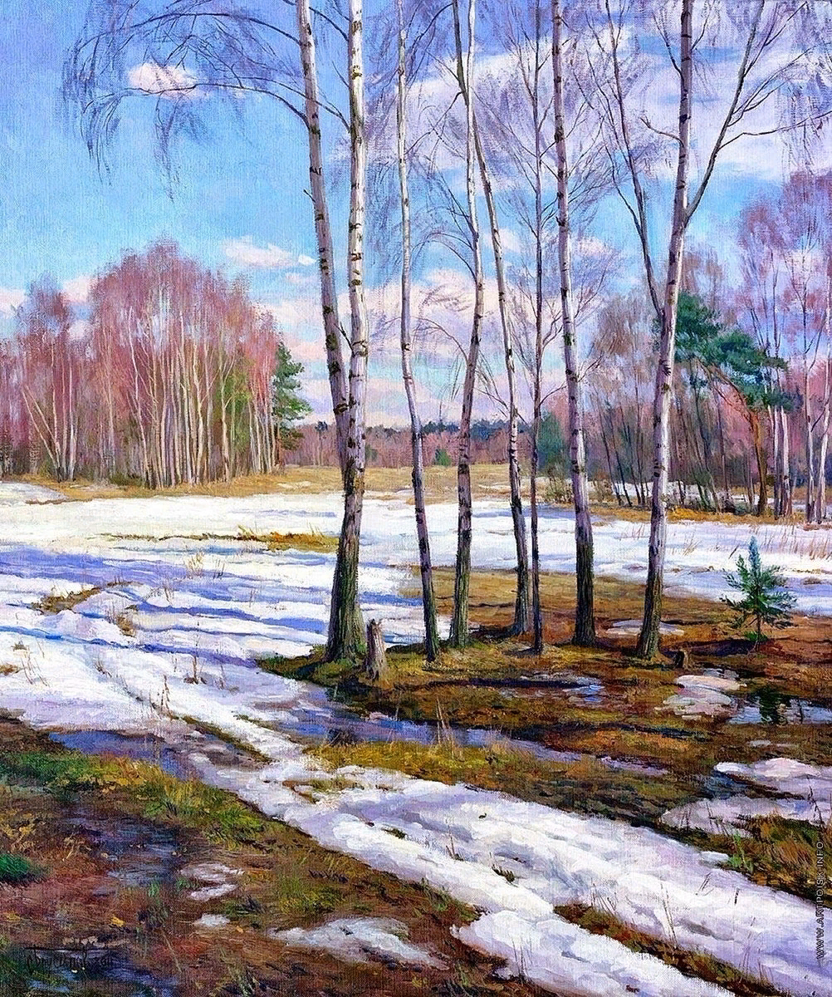
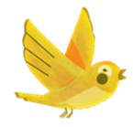
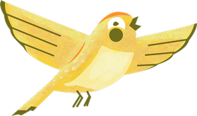
Уж тает снег, бегут ручьи, В окно повеяло весною... Засвищут скоро соловьи, И лес оденется листвою! Чиста небесная лазурь, Теплей и ярче солнце стало, Пора метелей злых и бурь Опять надолго миновала...
Чтение стихотворения А. Плещеева «Весна»
Задание.
Чтение стихотворение «Весна». Узнать у детей, понравилось ли им стихотворение. Прочитайте еще раз, чтобы дети послушали, как красиво автор описывает приход весны.

Slide 5
Дидактическое упражнение «Когда это бывает?»
Называйте приметы, а дети попробуют догадаться, о каком времени года идет речь.
Травка зеленеет, солнышко блестит.
Все деревья блистают в разноцветном узоре.
Мороз на окнах рисует сказочные узоры.
Ласточка примчалась из-за бела моря.
Стаи птиц улетают прочь за синее море.
Птицы поют, гнездышки вьют.

Slide 6
Ребята! Кукла Маша мне сказала, что она не хочет одеваться на прогулку. А мы же хотели на улице поиграть в различные игры. Что же делать, не идти же Маше раздетой на прогулку. Ребята, давайте кукле Маше расскажем, для чего нужна одежда!? Одежда нужна для того, чтобы мы не замерзали, в теплой одежде мы можем долгое время находиться на улице и нам будет тепло. Воспитатель вместе с детьми рассказывает кукле Маше о назначении одежды и обуви в весенний период, чтобы оставаться здоровым и не болеть!

Slide 7
Птички с юга прилетели, (Машем руками.) И на поле они сели. (Приседаем.) Стали бегать и скакать, Стали зёрнышки искать. (Прыгаем на месте.)
Подвижная игра «Птички»
Слушаем стихи и выполняем различные движения.
Птички зёрна отыскали, Их охотно поклевали. (Стучим указательным пальчиком одной руки по ладошке другой.) Птички зёрнышек поели, Делать гнёзда улетели. (Машем руками.)

Slide 8
Благодарю за внимание!

